Slide 1







DATA WAREHOUSE DAN DATA MINING
By Kelompok 1

Slide 2









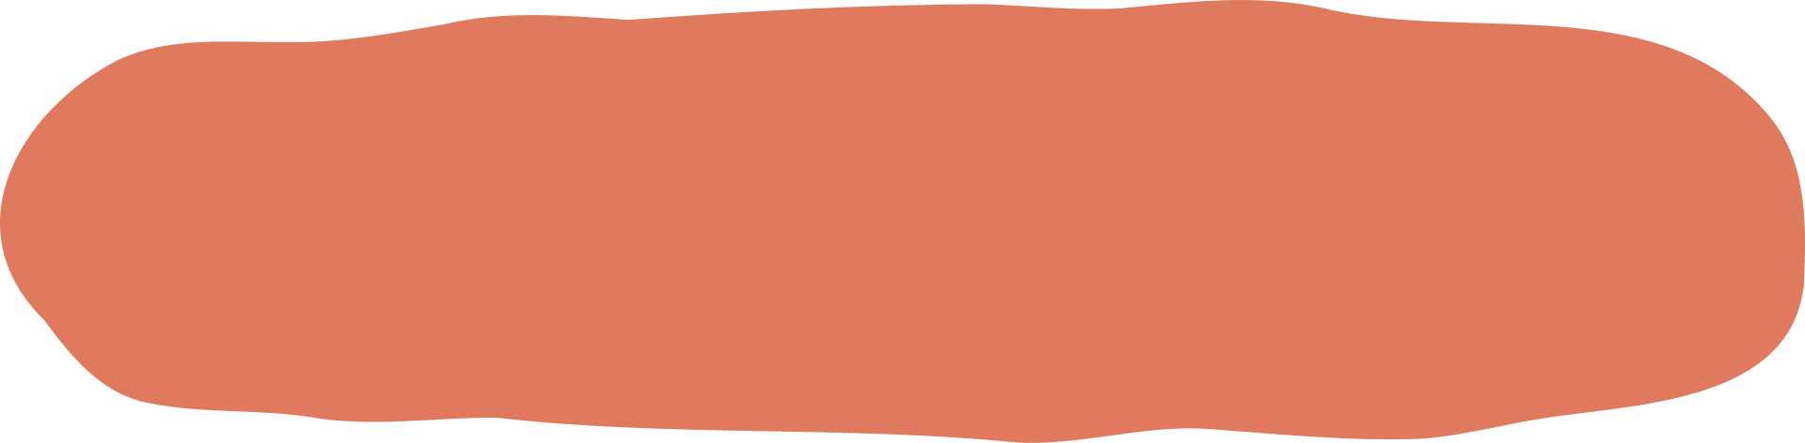


OUR TEAM
Ferdiansyah R
Safaroh
Sueko
Via Ardiyanti
14022200041
14022200084
14022300111
14022200087

Slide 3




DATA MINING DETEKSI PENYAKIT DIABETES
Data yang digunakan berasal dari dataset diabetes yang tersedia di Kaggle, yang terdiri dari atribut-atribut kesehatan seperti frekuensi kehamilan, kadar glukosa, tekanan darah, dan lainnya, dengan label hasil (outcome) yang menunjukkan apakah seseorang terdiagnosis diabetes (1) atau tidak (0).

Slide 4
ALASAN MEMILIH TEMA DATA MINING UNTUK DETEKSI PENYAKIT DIABETES
Tingginya Prevalensi Diabetes
Potensi Besar Data Mining
Pemanfaatan Data Kesehatan Elektronik
Pengembangan Sistem Pendukung Keputusan:
Kontribusi untuk Kesehatan Masyarakat:

Slide 5


LIBRARY YANG DIGUNAKAN
library yang diperlukan, seperti NumPy, Pandas, dan scikit-learn, untuk memfasilitasi pemrosesan data dan pembuatan model.

Slide 6


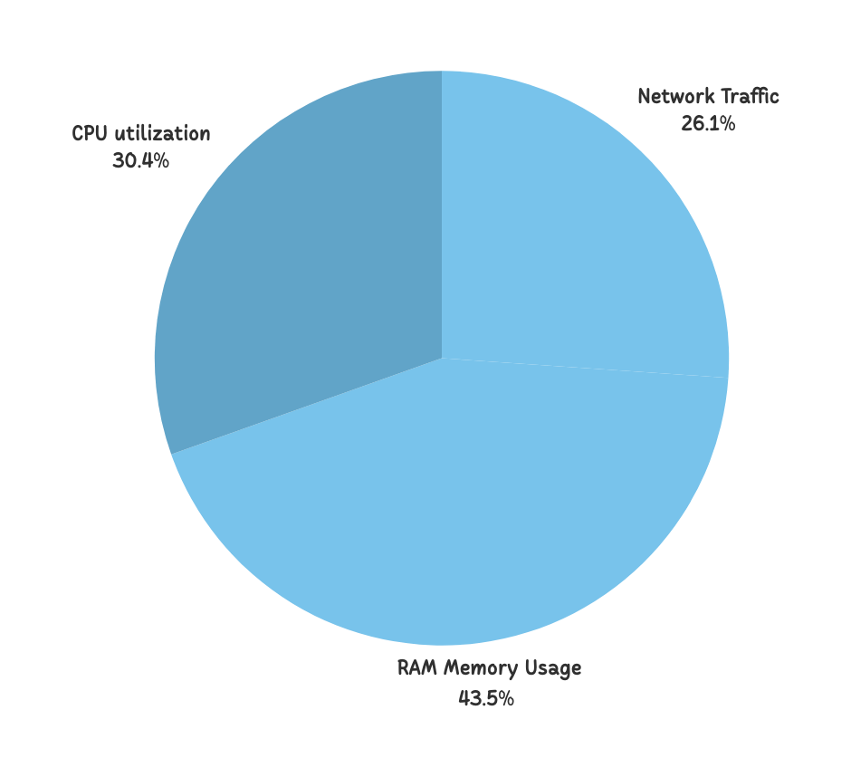

MEMUAT DATASET
dataset dari file CSV, serta menampilkan beberapa baris awal untuk verifikasi. Dataset memiliki 768 baris dan 9 kolom.

Slide 7


Pemisahan Data
Data dibagi menjadi dua bagian: dataset pelatihan (80%) dan dataset pengujian (20%). Ini dilakukan untuk memastikan model dapat diuji dengan data yang belum dilihat sebelumnya.

Slide 8



Borcelle
Model Latih/algoritma Menggunakan SVM
Model dilatih pada dataset pelatihan menggunakan algoritma SVM. Penulis menjelaskan bagaimana mengimplementasikan SVM dengan menggunakan kernel linear.
(bakal dirubah)

Slide 9
Borcelle
Alasan menggunggankan algoritma SVM
Akurat: Mampu memprediksi dengan baik apakah seseorang memiliki diabetes atau tidak.
Fleksibel: Dapat menangani data yang kompleks dan memiliki banyak variabel.
Efisien: Tidak memerlukan banyak data untuk melatih model.

Slide 10


Borcelle
Evaluasi Model
Setelah model dilatih, akurasi dihitung untuk kedua dataset (latih dan uji) yang menunjukkan seberapa baik model dalam melakukan prediksi.

Slide 11
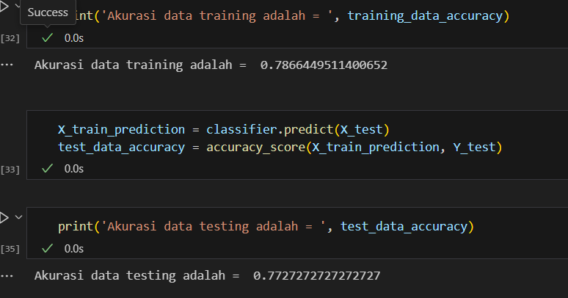
HASIL EVALUASI

Slide 12


Borcelle
Membuat Model Prediksi
Setelah akurasi teruji, model prediksi dibuat, termasuk membuat kondisi untuk menampilkan hasil prediksi terhadap input data baru.

Slide 13
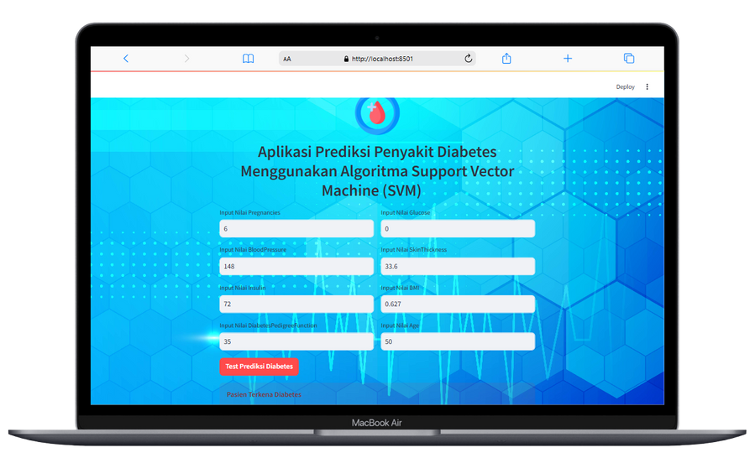
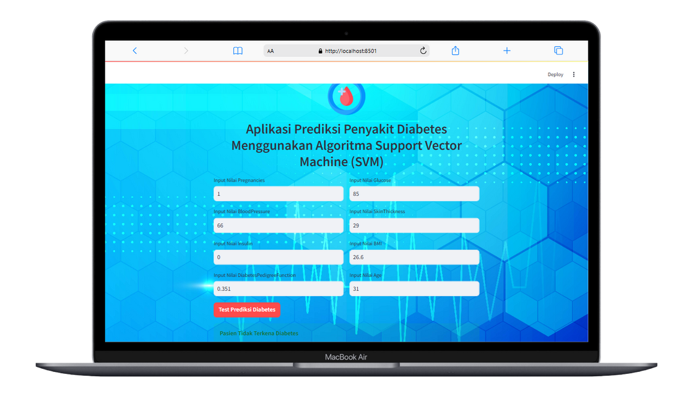
TAMPILAN APLIKASI

Slide 14






MENYIMPAN MODEL
Terakhir, model yang berhasil dibuat disimpan dalam format `.sav` menggunakan library `pickle`, yang akan mendukung penggunaan lebih lanjut, seperti dalam aplikasi web menggunakan Streamlit.

Slide 15

THANK YOU

